Slide 1

개발표준정의서
NGES_COM_DE61-1
Ver. 0.9
설계 단계
2024. 09. 06.

Slide 2
개정이력
버전 | 변경 일자 | 변경 내역 | 작성자 | 승인자
0.1 | 2024-09-12 | 초안 작성 | 김용운 | 정영권
0.9 | 2024-12-30 | PI 검토 완료 | 김용운 | 정영권

Slide 3
목차
1. 목적 ·························································································································································································································· | 4
2. 전자정부 프레임워크 구성 ···························································································································································· | 5
3. 어플리케이션 프레임웍 버전 ····························································································································································· | 6
4. 온라인 WEB 어플리케이션 ··························································································································································· | 7
5. Batch 어플리케이션 ················································································································································································ | 11
6. 의존성/빌드 ······································································································································································································· | 15
7. 프로젝트 디렉토리 ······································································································································································································· | 17
8. 자바명명표준 ······································································································································································································· | 18
9. 자바코드표준················································································································································································ | 22

Slide 4
1.목적
강원랜드 차세대ERP 시스템 구축에 수반되는 솔루션 및 응용어플리케이션에 대한 표준 구성안을 정의 한다.
기반 프레임웍크는 전자정부프레임웍에서 제시하는 실행, 개발 표준구성요소를 수용/선별 적용 한다.
솔루션 기반으로 개발/구축되는 어플리케이션은 전자정부프레임웍 인증 획득을 전제로 한다.
실행환경 - 어플리케이션
런타임시 적용되는 표준을 의미 하며, 이는 대한 준수여부는 전자정부프레임웍에서 제공하는 실행환경 라이브러리(Lib)를 포함하여 Java기반 어플리케이션을 구축/개발 하는 것을 뜻 함.
  공통 : java 1.8, SpringBoot 2.7.18, Spring 5.3.x, 전자정부프레임웍 런타임 4.1
  JSP 온라인 어플리케이션 : SpringMVC maven archtype project
  API 온라인 어플리케이션 : SpringBoot maven archtype project
  Batch 어플리케이션 : SpringBATCH maven archtype project
개발환경 – CI/CD
실행환경에 상응하는 개발환경에 대한 표준을 제공하며, 로컬개발자환경과 서버개발환경에 대한 표준안과 구현체를 제공하고 있다. 본 프로젝트에서는 표준안을 수용한 자체 구성으로 환경을 제공한다
  로컬개발자환경 : 전자정부프레임웍에서 사용하는 이클립스 기반 Java 통합 IDE를 프로젝트에서 구성 제공 한다.
  서버개발환경 : GitLab(형상관리), Nexus(Lib관리), Jenkins(배포관리)를 CI/CD 표준으로 제공하며, 응용어플리케이션에 적합한 Web, Was, SpringBoot 구동서버를 구축 한다.
  상세한 구성 및 가이드는 별도 문서를 참고 한다.

Slide 5
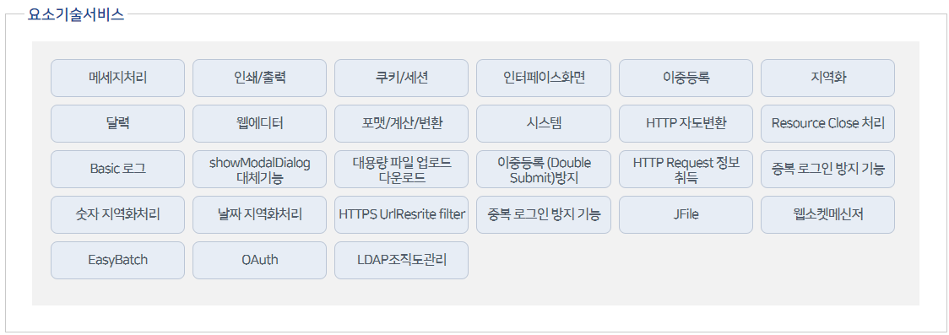
2. 전자정부 프레임워크 구성
표준프레임워크는 웹기반 정보화시스템 구축시 필요로 하는 어플리케이션 아키텍처, 기본기능 및 공통 컴포넌트를 제공하는 프레임워크로서 실행환경, 개발환경, 운영환경, 관리환경과 공통컴포넌트 로 구성되어 있습니다.
- 실행환경은 본인이 만드는 시스템의 실행의 기반이 되는 프레임워크
- 개발환경은 개발에 필요한 구현도구 IDE(표준프레임워크는 이클립스 기반으로 구성되어 있음)
- 운영환경은 실제 서비스를 운영하는데 도움을 주는 도구를 의미(모니터링, 배포, 배치에 도움을 주는 서비스로 구성)
수용/선별 요소기술
본 프로젝트에서 구축에 필요한 기능을 전자정부 공통모듈을 바로 사용하지는 않는다. (UI/UX 등 변경 필요)
응용어플리케이션이 요구하는 기능 및 공통기능 구현에 부합하는 기술을 선별 적용한다.
솔루션 및 Legacy 시스템과 연계 처리에 적합한 오픈소스 및 요소기술에 대한 표준을 제공한다.

Slide 6
3. 어플리케이션 프레임웍 버전
구분 | 버전 | 내용 | 기타
Spring-boot | 2.7.18 | Spring-boot-starter-parent에 의한 연관 Lib 의존성 처리 Spring-Frame-core : 5.3.29 | 런타임
Spring | 5.3.x | kafaka pub/sub 구현시 사용할 Lib | 런타임
eGov | 4.1 | 전자정부프레임웍 런타임 라이브러리 | 런타임
myBatis | 3.5.6 | JDBC를 통해 데이터베이스에 엑세스하는 작업을 캡슐화하고 일반 SQL 쿼리, 저장 프로 시저 및 고급 매핑을 지원 | 런타임
Tomcat | 9.0.78 | 런타임 웹컨테이너 | 런타임
JEUS | 8.5 | 런타임 웹컨테이너 (TMAX) | 런타임
Java | 1.8 | 컴파일 및 런타임시 사용할 자바 버전 | 런타임
Maven | 3.9.3 | 프로젝트는 webapp archetype을 사용하며, 프로젝트 디렉토리 구조를 결정 함. | 개발/빌드
Swagger-UI | 1.7.0 | Open-API 개발 요청/응답, API-DOC생성 REST 웹 서비스를 설계, 빌드, 문서화 | 개발/테스트
JVM 1.8x 을 지원하는 Last 버전 Spring-Boot 버전 사용
Spring-boot 버전 3.x는 java 1.8이상을 사용해야 함.
Springboot 기반 HA 구성시 Embed-Tomcat을 HA 지원하는 버전으로 변경 구성 함. (default : 미지원)

Slide 7
4. 온라인 WEB 어플리케이션 : SpringMVC
스프링 MVC는 Spring Framework의 웹 모듈로, Model, View, Controller 세 가지 구성 요소를 사용하여 웹 애플리케이션을 개발
일반적으로 myBatices, JSP 를 포함한 어플리케이션 구조를 가진다.
빌드 툴로 maven을 사용하여 의존성을 해결하고 빌드를 수행한다.
SpringMVC + myBatices + jsp 로 구성된 표준 어플리케이션을 제공한다.
1. Client의 요청이 들어오면 DispatchServlet이 가장 먼저 요청을 받는다.
2. HandlerMapping이 요청에 해당하는 Controller를 return한다.
3. Controller는 비지니스 로직을 수행(호출)하고 결과 데이터를 ModelAndView에 반영하여 return한다.
4. ViewResolver는 view name을 받아 해당하는 View 객체를 return한다.
5. View는 Model 객체를 받아 rendering

Slide 8
4. 온라인 WEB 어플리케이션 : SpringMVC
nges-base-online lib 레이어 층을 제공하여 , 전자정부프레임웍(eGov), 설정, 유틸기능을 온라인 응용개발층에 제공한다. (응용개발층에서 myBatices, spring-Framework 층의 요소에 접근 가능)
online Application
온라인응용개발
- 응용요구 개발
- 공통모듈 이용
Controller
Service
SQL
properties
view
nges-base-online (Lib)
Swagger
Egov
RestAPI
File
JSON / Mapper
공통모듈
- 코드패턴 통일
- 일관된 기능 적용
- 중복개발 방지
Exception handler
interceptor
Session
Util
Custom Config
myBatices (Sql-Mapper)
오픈소스
Spring-Framework : 5.3.x
Tomcat : 9.0.78
SpringMVC 프레임웍구성
eGov 프레임웍 4.1
javaAgent (옵션)
- 모니터링
Spring-Framework
Egov
MVC
Anotation
DAO
ORM
Transaction
Logging
Context / DI
Message
Properties
AOP
JPA
Tomcat/Jeus (Was)
javaAgent (option)
JVM (java 1.8)

Slide 9
4. 온라인 API 어플리케이션 : SpringBoot
SpringMVC 대부분 동일, 런타임엔진(Tomcat)을 내장하여 별도 Was불필요.
응답으로 Json을 구조를 사용. backEnd API 제공을 목적으로 사용하는 어플리케이션 구조.
online Application
온라인응용개발
- 요구사항 개발
- 공통모듈 이용
- API / WebSquare
Controller
Service
SQL
properties
view
nges-base-online (Framework)
Swagger
eGov
RestAPI
Redis/Kafka
JSON / Mapper
공통모듈
- 코드패턴 통일
- 일관된 기능 적용
- 중복개발 방지
Exception handler
interceptor
Session
Utils
Custom Config
Spring-boot
myBatices (Sql-Mapper)
Auto Config
Spring-Framework
오픈소스
- Spring-Boot : 2.7.18
- Spring-Framework : 5.3.x
- Tomcat : 9.0.78
- WEB-MVC 프레임웍구성
Servlet Container
MVC
Anotation
DAO
ORM
Transaction
Lib Management
Context / DI
Message
Properties
AOP
Executable JAR
Log-Framework
JMX
Maven / Gradle
Tomcat (Was)
JVM (java 1.8)

Slide 10
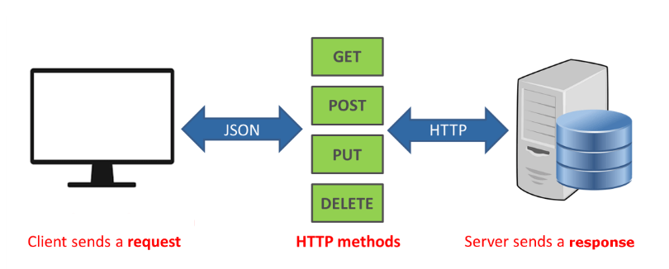
4. 온라인 API 어플리케이션 : RESTAPI
자원을 이름으로 구분하여 해당 자원의 상태(정보)를 주고 받는 방식을 의미 하며, 자원에 대한 요청시 대상과 기능을 URL과 HTTP Method(GET/PUT/DELETE/POST/HEAD)를 통해 요청하고, 응답시 상태(정보)는 일반적으로 JSON 또는 XML을 통해 주고 받는 방식이다. 즉, REST는 자원 기반의 구조(ROA, Resource Oriented Architecture)로 설계의 중심에 Resource가 있고 HTTP Method를 통해 Resource를 처리하도록 설계된 아키텍쳐를 의미 한다.
월드 와이드 웹(www)과 같은 분산 하이퍼미디어 시스템을 위한 소프트웨어 개발 아키텍처의 한 형식으로 Rest는 기본적으로 웹의 기존 기술과 HTTP 프로토콜을 그대로 활용하기 때문에 웹의 장점을 최대한 활용할 수 있다. Rest아키텍처로 업무처리를 위한 자원을 구조화 하고 이에 대한 접근을 HTTP URI를 부여하여 업무처리 기능을 제공하는 것을 RestAPI라 한다.
본 프로젝트에서는 RestAPI 아키텍처에 자원에 대한 규격을 엄격히 적용하지 않으며, 응답 상태(정보)에 대해서만 JSON으로 규정한다. 업무처리에 대한 메인 요청/응답을 처리하는 아키텍처인 Spring MVC 패턴에서 View에 대한 처리 부분만 JSON으로 설정하는 것으로 API를 제공한다

Slide 11
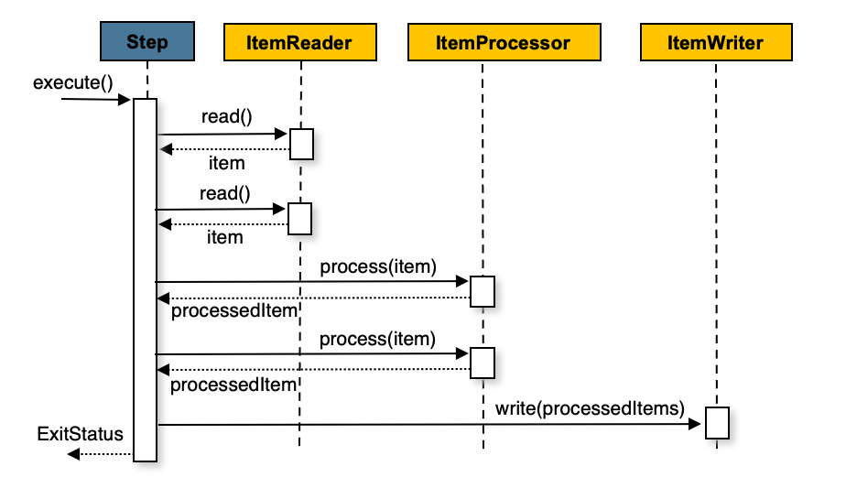
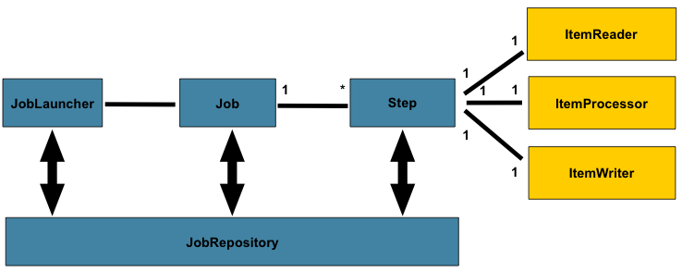
5. Batch 어플리케이션 : SpringBatch (base SpringBoot)
스프링 배치(Spring Batch)는 대용량 데이터 처리 작업을 위한 오픈 소스 프레임워크로 주로 일괄 처리(Batch Processing)를 수행하는 것으로 목적으로 구성된 어플리케이션 프레임웍.
전자정부프레웍 배치프레임웍에서도 스프링배치 프레임웍을 사용하며 동일한 구성요소를 가진다.
구성요소
Job | 배치 작업의 단위로, 여러 개의 Step으로 구성
Step | Job을 구성하는 처리 단위로, 각 Step은 독립적으로 실행됨
itemReader | 데이터를 읽어오는 역할
itemProcessor | 읽어온 데이터를 처리하는 역할
itemWriter | 처리된 데이터를 저장하는 역할

Slide 12
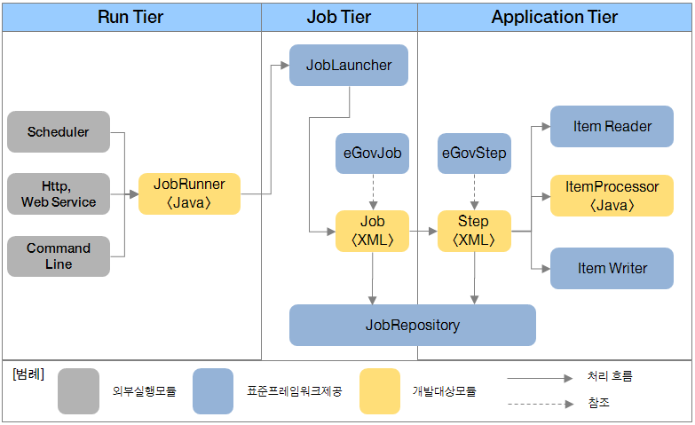
5. Batch 어플리케이션 : SpringBatch (base SpringBoot)
전자정부 표준프레임워크 실행환경에 추가된 배치 실행환경은 3-Tier(Run, Job, Application Tier)로 구성되며, 대용량 데이터 처리를 위한 기반 환경을 제공한다.

Slide 13
5. Batch 어플리케이션 : SpringBatch (base SpringBoot)
step | 설명
Run Tier | Run Tier는 배치 응용프로그램의 실행을 담당하고 있다. 실행 방식에 따라 Scheduler, Http/Web service, CommandLine으로 구성된다. - Job Configuration은 xml 형태이며, Job을 수행하는데 필요한 Job 설정 정보가 담겨있다. - Scheduler, Http/Web service, CommandLine 등의 외부 모듈이 JobRunner를 호출한다. - JobRunner는 JobLocator(JobExplorer)를 통해 Job Configuration에 등록되어 있는 Application Context 정의를 참조하여, Job Tier의 JobLauncher가 Job을 실행할 수 있도록 정보를 전달한다
Job Tier | Job Tier 전체적인 Job의 수행을 책임진다. Job내의 각 Step들을 지정한 상태와 정책에 따라 순차적으로 수행한다 - eGovJob과 eGovStep은 각각 Spring 배치의 Job과 Step을 참조한 것으로, xml 형태로 기술되어 있다. - JobLauncher는 JobRunner부터 전달 받은 Job 설정 정보와 Job 정의 내용을 바탕으로 실제 Job을 수행한다. - JobRepository는 수행되는 Job의 정보를 담고 있으며, 수행 단계에 따라 변경되는 Job의 상태 정보를 저장한다.
Application Tier | Job과 Step을 수행하는데 필요한 component로 구성 - eGovStep은 Spring 배치의 Step을 참조한 것으로, xml 형태로 기술되어 있다. 하나의 Job은 하나 혹은 복수의 Step으로 구성된다 - eGovStepReader / eGovStepWriter는 Spring Batch의 ItemReader / ItemWriter를 참조한 것으로, 일반적인 Step 동작에 반드시 필요하다. - Step에서는 ItemReader를 이용하여 File / DB로 부터 데이터를 읽어들이고 ItemProcessor로 데이터를 가공하고 ItemWriter로 가공한 데이터를 다시 File / DB로 쓴다

Slide 14
5. Batch 어플리케이션 : SpringBATCH (base SpringBoot)
nges-base-batch lib 레이어 층을 제공하여 , 전자정부프레임웍(eGov), 설정, 유틸기능을 온라인 응용개발층에 제공한다. (응용개발층에서 myBatices, spring-Framework 층의 요소에 접근 가능)
독립실행 형태의 어플리케이션으로 구성 가능 하며, Was(Tomcat) 없이 실행 가능 한 구조로 구성 한다.
Batch Application
배치응용개발
- 요구사항 개발
- 공통모듈 이용
JOB
TASK
STEP
CHUNK
Service
nges-base-batch (Framework)
Scheduler
RestAPI
File
Redis/Kafka
JSON / Mapper
공통모듈
- 코드패턴 통일
- 일관된 기능 적용
- 중복개발 방지
Invoker
Egov
Exception handler
Utils
Custom Config
Spring-boot
myBatices (Sql-Mapper)
Auto Config
Spring-Framework
오픈소스
- Spring-Boot : 2.7.18
- Spring-Framework : 5.3.x
- BATCH 프레임웍 구성
Batch Processing
Batch
Anotation
DAO
ORM
Transaction
Lib Management
Context / DI
Message
Properties
AOP
Executable JAR
Log-Framework
JMX
Maven / Gradle
JVM (java 1.8)

Slide 15
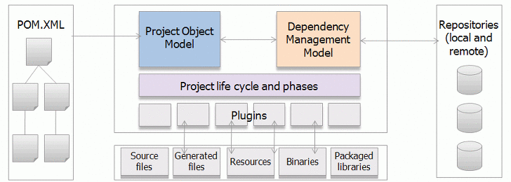
6. 의존성/빌드 : maven
Maven은 소프트웨어 프로젝트를 관리하기 위한 강력한 도구 중 하나로, 프로젝트의 빌드, 종속성 관리, 문서화, 리포트 생성 등 다양한 작업을 자동화하는 데 사용됩니다. Maven은 프로젝트 빌드 과정을 표준화하고 단순화하는 동시에 중앙 저장소에서 종속성을 관리하는 등의 이점을 제공합니다.
- 오픈소스 기반 자바 어플리케이션 개발 시 필수적인 라이브러리에 대한 의존성을 maven을 사용하여 일괄 관리 하여, 어플리케이션의 구조를 환경별, 개발자별 동일하게 유지 한다.
- 어플리케이션 개발 디렉토리 구성에 대한 표준으로 maven web어플리케이션 아키타입의 디렉토리 구조를 사용한다.

Slide 16
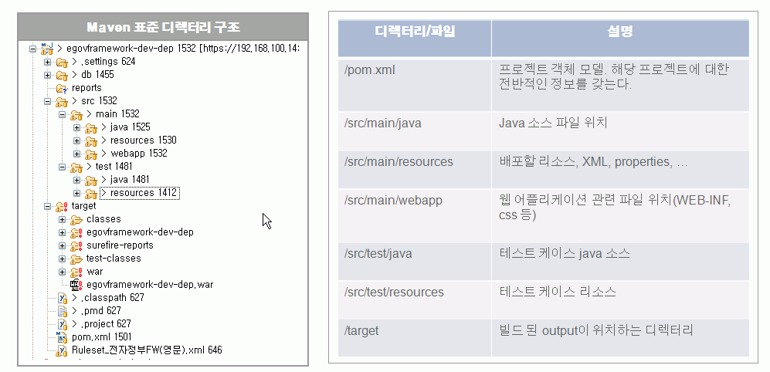
7. 프로젝트 디렉토리 구조
전자정부프레임웍의 표준 디렉토리 구조를 따르며, 프로젝트에서 사용하는 외부 프로그램에 대한 통합시 적합한 위치에 구성 한다.
로컬/개발/운영별 런타임환경에서 참조하는 설정값을 profile로 구별하며, 각 환경별 설정파일의 위치는 profiles디렉토리에 관리 한다.
profiles : main 디렉토리 밑에 구성한다.

Slide 17
8. 개발명명표준
카멜 표기법(Camel Notation) : 메타 시스템의 단어조합에서 underscore(‘_’)가 존재하면 제거하고 첫 문자를 제외하고 소문자로 표기한다, 첫 번째 단어의 첫 문자는 소문자, 그 외 단어의 첫 문자는 대문자로 표기한다, lowerCamelCase와 같은 의미임.
파스칼 표기법(Pascal Notation) : 카멜 표기법에서 첫 번째 단어를 대문자로 표기한다. UpperCamelCase와 같은 의미임.
명명규칙 적용대상
전자정부 프레임웍의 온라인 서비스 개발패턴으로 SpringMVC를 사용하며, 다음과 같은 컴포넌트로 구성된다
화면 명명 규칙은 UI 프레임워크의 화면 명명규칙에 준함
controller | http request/response 처리
service | 업무처리 interface임
vo | 데이터객체
mapper | myBatis 프레임웍을 위한 SQL(XML) namespace 의 Interface 임

Slide 18
8. 개발명명표준
서비스 URL 명명규칙
명명표준 : /[대분류명(약어)]/[중분류명(약어)/[서비스명]
서비스명은 가독성을 고려한 java 매서드명으로 호출방식(RequestMethod 종류)을 고려한다.
  RequestMethod 종류 : retrieve, update, delete, execute
  서비스명은 프로젝트에서 고유한 값으로 [클래스명]/[메서드명]으로 구성하며, 클래스명에 어플리케이션의 영문명칭을 사용함.
예외 :
  /html, /css. /image, /js, /jsp, /static, /resources 는 정적 컨텐츠 적용 url이므로 사용할 수 없음
  /jsp는 jsp연계를 위해 사용할 수 없음
종류 | 명명규칙
controller | [표준단어조합] + “Controller”
mapper | [표준단어조합] + “Mapper”
service | [표준단어조합] + “Service”
Service/impl | [표준단어조합] + “ServiceImpl”
vo | [표준단어조합] + “Vo
Class 명명규칙
명명표준 : [표준단어조합] + [컴포넌트 패턴명]
표준단어조합 : 영문단어 / 영문명 약어 조합
종류 | 명명규칙
상수 클래스 | [표준단어조합] + “Const”
유칠 클래스 | [표준단어조합] + “Util”
Method 명명규칙
명명표준: [메소드 동사명 표준] + [표준단어조합]
메소드 동사명: 하위 ‘메소드 동사명 표준’ 참조
소문자로 시작하는 카멜 표기법을 준수한다.
표준단어 조합시 메타용어를 표준으로 사용 (예시: 시군구코드관리조회, inquireSggCdMng)

Slide 19
8. 개발명명표준
변수 명명규칙
표준단어를 조합하여 의미 있는 명사로 명명한다. (약어가 아닌 영문 full 명칭)
Temp, tmp와 같이 정확한 용도를 파악하기 힘든 명사는 사용하지 않는다
밑에 언급된 예외를 제외하고 한 문자로 이루어진 변수의 선언은 금한다. (예: int i=0)
표준단어에서 underscore(‘_’)가 존재하면, 제거하고 카멜 표기 한다 (예: 1일 적립가능횟수, onedayAddPossibilityNumber)
예외 :
  반복문 내에서 사용하는 변수( for int i=0;i<10;i++)
  Try-catch문의 exception 파라미터명( 예: e )
상수 명명규칙
명명표준: [표준단어조합] + “Const”, CONSTANT_CASE 방식 사용
상수명 하나 이상의 명사나 명사구를 underscore(‘_’)로 결합한 형태로 선언하며 영문 대문자만 사용한다.
같은 속성에 대한 선택 값을 나타내는 상수들은 공통된 접두어(혹은 접미어)를 사용할 수 있다.
  예: private static final double MINIMUM_BALANCE = 0.0;
  예: private static final String SEARCH_BY_CUSTOMER_ID=”0001”;
DB관련 명명규칙
데이터 소스
  명명표준: [플랫폼영문약어] + “-“ + [DBMS 타입] + “-“ + “DataSource” + [일련번호 2자리]
  단일 데이타소스만 사용할 경우 일련번호 생략 가능
SQL 주석
  DB튜닝/추적을 위해 쿼리에 주석으로 포함
  명명표준: /* SQL_ID : [패키지명].[클래스명].[메소드명] */
  예시 : /* SQL_ID : com.nges.main.mapper.CommonCodeMapper.selectCommonCode */

Slide 20
8. 개발명명표준
표준동사명 |  | 표준동사명
Acquire | 취득 | inquire | 조회
Adjust | 조정 | inhouse | 입고
Apply | 적용 | issue | 발행
Approve | 승인 | make | 작성
Calculate | 계산 | manage | 관리
Cancel | 취소 | monitor | 감시
Certify | 인증 | print | 출력
Change | 변경 | receive | 수신
Check | 검사 | register | 등록
Create | 생성 | reject | 반려
Decide | 판단 | reserve | 예약
Delay | 지연 | retrieve | 검색
Decrypt | 복호화 | save | 저장
Download | 다운로드 | select | 선택
Delivery | 출고 | send | 발송
Encrypt | 암호화 | set | 설정
Execute | 실행 | transmit | 전송
Extract | 추출 | upload | 업로드
Find | 찾기 | validate | 검증
Handle | 처리 | wait | 대기
Delete | 삭제 | update | 수정
Get | 조회

Slide 21
9. 개발코드표준
개발부문(오픈소스 활용부분은 제외)에 적용할 표준을 정의하는 것으로 개발자 상호간에 개발 표준을 공유하여 소스 코드의 일관성 확보를 목적으로 한다.
코딩 스타일은 소스개발에 대한 규칙을 정의하는 것으로 표준화와 일관성을 확보하는 것을 목적으로 한다. 간결함 및 가독성에 지장이 없을 경우 명확히 지키지 않아도 무방하다.
코딩원칙
주석은 모든 코드에 상세히 기술하는 것을 원칙으로 한다.
소스 코드는 불가피한 내용을 제외하고 원칙적으로 중복을 금지한다.
소스 코드에서 사용하는 모든 단어는 용어사전의 내용을 기준으로 한다.
개발 및 테스트를 수행함에 있어 기능과 성능은 물론 보안에도 각별한 주의를 기울인다.
코딩스타일
주석은 모든 코드에 상세히 기술하는 것을 원칙으로 한다.
소스 코드는 불가피한 내용을 제외하고 원칙적으로 중복을 금지한다.
소스 코드에서 사용하는 모든 단어는 용어사전의 내용을 기준으로 한다.
개발 및 테스트를 수행함에 있어 기능과 성능은 물론 보안에도 각별한 주의를 기울인다.
indent | - indent tab을 사용하지 않고 space만 사용한다. - indent의 크기는 4로 한다.
space | - indent tab을 사용하지 않고 space만 사용한다. - 한 줄에는 하나의 만 기술한다 statement . - semicolon, comma, 예약어 뒤에는 space를 둔다. - unary operation에는 space를 두지 않는다.(ex. i++;) - binary operation에는 양쪽에 space를 둔다 (I = i + 1;) - 괄호 안에 괄호가 있는 경우에는 괄호 사이에 space를 두지 않는다.
brace | - ‘{’ 와 ‘}’ 는 새로운 라인에 기술하며 다른 내용과 함께 기술하지 않는다( 주석제외) - ‘{’ 는 기존의 ‘}’와 비교해서 Indent(4-space)를 준다. - ‘}’ 는 짝이 되는 ‘{’ 과 동일하게 indent(4-space) 를 준다. - Brace에 주석을 기입하는 경우 ‘//’ 주석을 사용한다.

Slide 22
9. 개발코드표준
로깅
Logback 프레임웍을 사용하여 로깅을 하며, Java에서 가장 많이 사용되었던 로깅 라이브러리인 log4j의 후속 버전임. 설정자동반영,로그 파일 자동제거,자동압축,로그파일 공유로깅,설정에 조건지정등에 대한 다양한 기능을 제공.
기본표준
Log Framework Logger는 반드시 에서 제공한 만을 사용한다
Log debug, info, warn, error로 구별하여 사용한다
Log는 반드시 발생 시간과 위치 그리고 내용을 포함한다
debug는 개발자가 개발 시에만 사용하고 운영 중에는 사용하지 않는다
info log 는 운영자에게 도움이 될 내용을 기록한다
warn log는 error는 아니나 잠재적인 발생이 가능한 내용을 기록한다
error log error code와 함께 error에 대한 내용을 기록한다.
0.3
logging 처리
개발자는 Log 출력을 위해 System.out.println()을 사용할 수 없다( System.out.println() 사용하지 않는다.)
모든 로그는 Logback 프레임워크를 이용하여 로그를 남겨야 한다
if(logger.isDebugEnabled()) {
logger.debug("입력값 확인:{}", inputVo);
}
----------------------------------------------
try{
…
} catch(Exception e) {
logger.error(“에러발생”,e);
}
logger 선언
Logger는 org.slf4j.LoggerFactory에서 사용되는 Logger를 사용하도록 한다.
Lombok을 사용시 어노테이션에 의한 로거(@Slf4J)를 지정 할 수 있다.
logger 활용
Logger는 debug, info, warn, error 4개의 레벨중 debug 레벨만을 사용한다.
반드시 로그의 설정 레벨을 체크하는 코드를 사용을 권장한다.
error 레벨을 사용할 경우에는 반드시 catch 블록 내부에서만 사용하도록 한다.
Logger에 변수를 출력해야 할 경우에는 ‘+’ 기호를 사용하지 않고 반드시 다음과 같이 사용한다.
메시지 내용과 변수 값을 콤마(,)로 구분하며 메시지 내용에 변수가 출력될 부분에 중괄호를 추가한다.
변수 값이 2개 이하일 경우에는 해당 변수를 입력하며, 3개 이상일 경우에는 Obejct 배열을 선언하여 사용 할 수 있다.

Slide 23
9. 개발코드표준
예외
개발자가 예외를 발생시킬 때(throw)에는 반드시 BusinessException만을 사용한다.
Try~catch 문을 사용하여 예외 처리하는 경우는 반드시 root cause 객체를 전달한다.
프레임워크에서 발생하는 모든 Exception은 RuntimeException이므로 try~catch문을 사용해 재정의 하지 않는 경우 자동으로 시스템 오류로 처리됨
argument가 있는 경우
  if (StringUtils.isEmpty(CustInfo.getSsn())) {
  throw new BusinessException("messageCode001", "SSN Number");
  }
  메시지 포멧 : “{0}”는 필수 입력입니다. -> “SSN Number” 는 필수 입력입니다.
argument가 없는 경우
  if (StringUtils.isEmpty(CustInfo.getSsn())) {
  throw new BusinessException("messageCode002");
  }
  메시지 포맷 : 메시지 포멧 : SSN Number는 필수 입력입니다. -> SSN Number 는 필수 입력입니다
시스템 오류를 재정의 할 경우
  try {
  ….
  } catch(Exception ex) {
  throw new BusinessException(ex, " messageCode001",vo.getSsn());
  }

Slide 24
9. 개발코드표준
메세지
메시지 내용에 argument를 포함 할 수 있으며, 이를 활용하여 중복 메시지가 등록되지 않도록 한다.
다국어 적용시 해당 로케일별 설정파일에 해당 언어를 반영 한다. 메시지 길이에 주의를 한다.
다국어 적용시 메시지 길이에 주의를 한다.
다국어 적용시 default 로케일의 메시지 코드의 모든 코드를 반영 하여야 한다.
코드 | 로케일 | 내용
messageCode001 | ko | “{0}”는 필수 입력입니다
messageCode001 | en | “{0}” is required
프로퍼티
key=value 구조로 속성을 관리한다.
로컬/개발/운영 환경별 프로퍼티에 정의한 key는 같아야 한다.
프로퍼티 value는 상수만 정의한다.

Slide 25
9. 개발코드표준
자바코딩규칙
코딩 규칙을 준수하여 소프트웨어의 가독성이 높인다.
다른 소스 코드들과 잘 어울리도록 패키지(package)를 적절하게 구성한다.
줄 바꿈 | 하나의 식이 한 줄에 들어가지 않을 때에는, 다음과 같은 일반적인 원칙들을 따라서 두 줄로 나눈다.
문 (Statements) | 각각의 줄에는 최대한 하나의 문(statement)만 사용하도록 한다.
공백 (Blank Spaces) | 괄호와 함께 나타나는 키워드는 공백으로 나누어야 한다.
Packages 명명 | 패키지 이름의 최상위 레벨은 항상 ASCII 문자에 포함되어 있는 소문자로 쓰고, 가장 높은 레벨의 도메인 이름 중 하나이어야 한다. 현재는 com, edu, gov, mil, net, org, 또는 1981년 ISO Standard 316에 명시된 영어 두 문자로 표현되는 나라 구별 코드가 사용된다. 패키지 이름의 나머지 부분은 조직 내부의 명명 규칙을 따르면 된다. 이러한 규칙을 따라 만들어진 이름은 디렉토리 구조에서 디렉토리 이름으로도 사용
Classes 명명 | 클래스 이름은 명사이어야 하며, 복합 단어일 경우 각 단어의 첫 글자는 대문자이어야 한다. 클래스 이름은 간단하고 명시적으로 작성해야 한다. 완전한 단어를 사용하고 두 문자어와 약어는 피하도록 한다
Interfaces 명명 | 인터페이스 이름도 클래스 이름과 같은 대문자 사용 규칙을 적용해야 한다.
Method 명명 | 메서드의 이름은 동사이어야 하며, 복합 단어일 경우 첫 단어는 소문자로 시작하고 그 이후에 나오는 단어의 첫 문자는 대문자로 사용해야 한다.
Variables 명명 | 변수 이름의 첫 번째 문자는 소문자로 시작하고, 각각의 내부 단어의 첫 번째 문자는 대문자로 시작해야 한다. 변수 이름이 언더바 (_) 또는 달러 표시 문자로 시작하는 것이 허용되기는 하지만, 이 문자들로 시작하지 않도록 주의한다. 이름은 짧지만 의미 있어야 한다. 이름의 선택은 그 변수의 사용 의도를 알아낼 수 있도록 의미적이어야 한다. 한 문자로만 이루어진 변수 이름은 암시적으로만 사용하고 버릴 변수일 경우를 제외하고는 피해야 한다. 보통의 임시 변수들의 이름은 integer 일 경우에는 i, j, k, m, n을 사용하고, character 일 경우에는 c, d, e를 사용한다.
Constants 명명 | 클래스 상수로 선언된 변수들과 ANSI 상수들의 이름은 모두 대문자로 쓰고 각각의 단어는 언더바("_")로 분리 해야 한다. 디버깅을 쉽게 하기 위해서 ANSI 상수들의 사용은 자제하도록 한다.

Slide 26
9. 개발코드표준
자바코딩스타일
코딩스타일은 소스코드에 대한 규칙을 정의하여 표준화와 일관성을 확보하기 위함.
이를 준수 하기 위한 Tool로 Eclipse의 Formatter를 활용한다.
Formatter는 Eclipse에 정의된 포맷으로 소스코드의 간격, 위치 등을 변경하고자 할 때 사용된다. 이 기능을 통해 개발자들이 작성한 소스코드의 포맷을 일관성 있게 할 수 있다.
또한 위 코딩 스타일에서 정의된 내용이 포함되어 있다.
formater는 임의변경하지 않는다, 이클립스 IDE의 default를 사용한다.
전체적용 : Java Editor화면에서 Ctrl + Shift + H
- 선택적용 : Java Editor화면에서 Ctrl + I (드래그)

Slide 27
9. 개발코드표준
MyBatis
MyBatis 의 가장 큰 장점은 매핑된 구문이다. 이건 간혹 마법을 부리는 것처럼 보일 수 있다. SQL Map XML 파일은 상대적으로 간단하다. 더군다나 동일한 기능의 JDBC 코드와 비교하면 아마도 95% 이상 코드수가 감소하기도 한다. MyBatis 는 SQL 을 작성하는데 집중하도록 만들어졌다.
cache | 해당 명명공간을 위한 캐시 설정
cache-ref | 다른 명명공간의 캐시 설정에 대한 참조
resultMap | 데이터베이스 결과데이터를 객체에 로드하는 방법을 정의하는 요소
parameterMap | 비권장됨! 예전에 파라미터를 매핑하기 위해 사용되었으나 현재는 사용하지 않음
sql | 다른 구문에서 재사용하기 위한 SQL 조각
Insert / update / delete /select | 매핑된 INSERT/UPDATE/DELETE/SELECT 구문
1.1. namespace
XML Mapper에서 namespace는 mapper들을 구분하는 식별자로 매우 중요합니다. 클래스에서는 패키지와 같은 역할로 MyBatis 내에서 원하는 SQL문을 찾아서 실행할 때 동작합니다.
Mapper Scan을 통한 구현체 생성을 위해선 반드시 Mapper인퍼페이스의 package경로를 namespace의 값을 사용한다.
1.2. 문자열 대체
${} 문법은 MyBatis 로 하여금 PreparedStatement 프로퍼티를 만들어서 PreparedStatement 파라미터에 값을 지정한다.
사용자로부터 받은 값을 이 방법으로 변경하지 않고 구문에 전달하는 건 안전하지 않다. 이건 잠재적으로 SQL 주입공격에 노출된다.
그러므로 사용자 입력값에 대해서는 이 방법을 사용하면 안된다. 사용자 입력값에 대해서는 언제나 자체적으로 이스케이프 처리하고 체크해야 한다.
1.3. CDATA
쿼리를 작성할 때, '<', '>', '&'를 사용해야하는 경우가 생기는데 xml에서 그냥 사용할 경우 태그로 인식하는 경우가 종종있다.
이럴경우 에러를 뱉어내기 때문에 '태그가 아니라 실제 쿼리에 필요한 코드'라고 알려줘야 한다. 그때 사용하는 것이 <!CDATA[...]]> 이다.
xml에서 sqlMap이나 Mapper를 사용할 경우 동적(다이나믹) 쿼리를 사용하기도 하는데 <!CDATA[...]]>를 사용하게되면 해당 코드에는 동적 쿼리를 사용할 수 없다.
따라서 동적 쿼리도 사용해야하는 경우, 쿼리문 전체가 아닌 특수문자가 있는 코드에만 <!CDATA[...]]>를 사용하면 동적 쿼리도 문제없이 사용할 수 있다.
1.4. select/insert/update/delete 속성
select 구문은 MyBatis 에서 가장 흔히 사용할 요소이다. 데이터베이스에서 데이터를 가져온다. 아마도 대부분의 애플리케이션은 데이터를 수정하기보다는 조회하는 기능을 많이 가진다.
그래서 MyBatis 는 데이터를 조회하고 그 결과를 매핑하는데 집중하고 있다

Slide 28
End of Document

